Slide 1
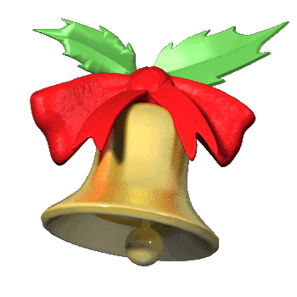
Русский язык

Slide 2
Грамоте учиться - всегда пригодится.

Slide 3
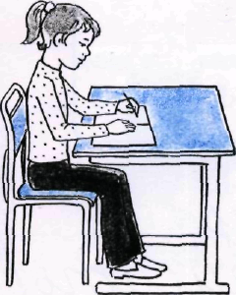
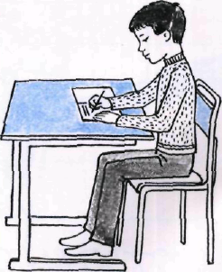
ВОТ ТАК ПРАВИЛЬНО!

Slide 4
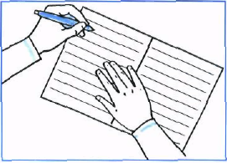
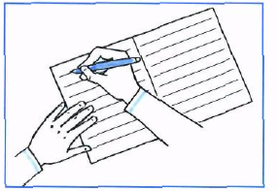
ВОТ ТАК ПРАВИЛЬНО!

Slide 5
ВОТ ТАК ПРАВИЛЬНО!

Slide 8
Отгадай загадку

Slide 13
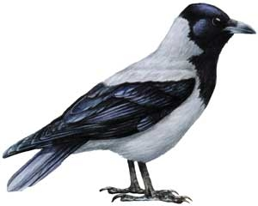
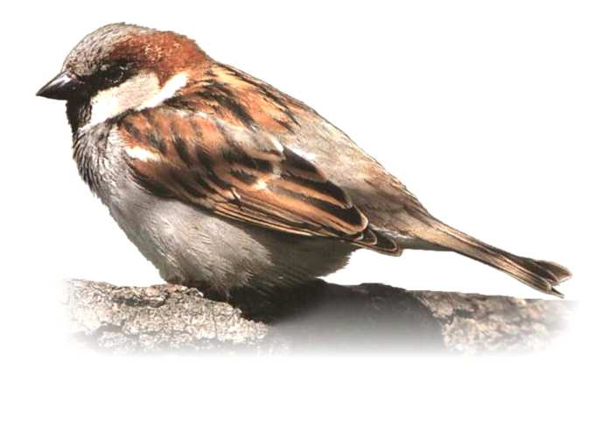
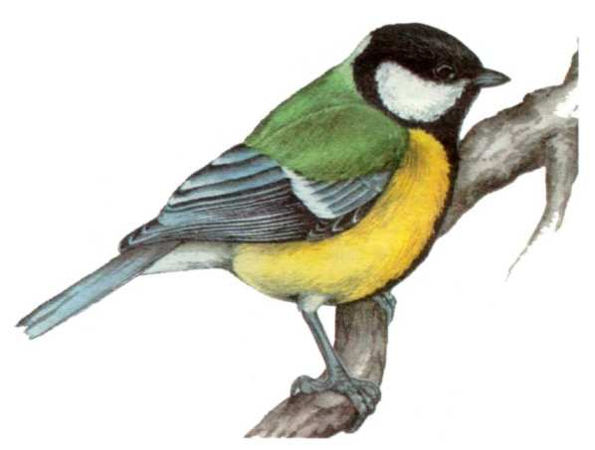
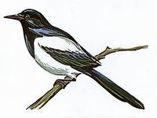
ворона
воробей
синица
сорока

Slide 14
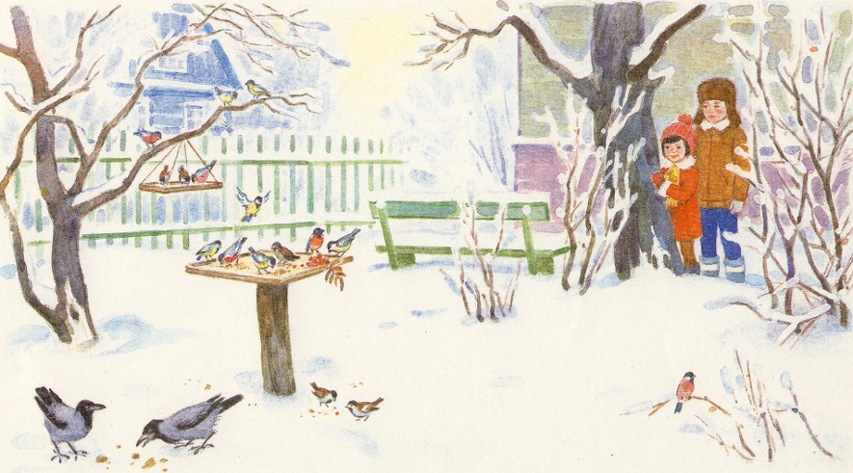

Slide 16
Поиграем

Slide 17
Работаем по книге

Slide 18
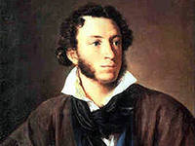
Александр Сергеевич Пушкин

Slide 21
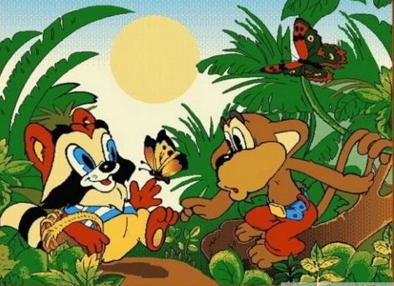
Гимнастика для глаз
"Крошка Енот"

Slide 22
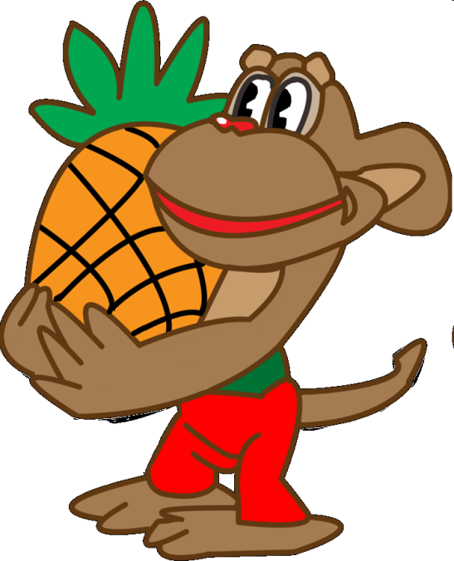
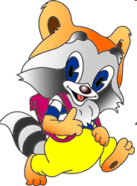
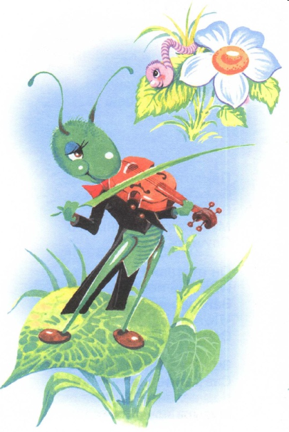

Slide 24
Образуй фамилию от имени
Пётр –
Василий –
Борис –

Slide 25
Образуй фамилию от имени
Пётр – Петров
Василий –
Борис –

Slide 26
Образуй фамилию от имени
Пётр – Петров
Василий – Васильев
Борис –

Slide 27
Образуй фамилию от имени
Пётр – Петров
Василий – Васильев
Борис – Борисов

Slide 28
Образуй полное имя
Коля –
Лена –
Даша –

Slide 29
Образуй полное имя
Коля – Николай
Лена –
Даша –

Slide 30
Образуй полное имя
Коля – Николай
Лена – Елена
Даша –

Slide 31
Образуй полное имя
Коля – Николай
Лена – Елена
Даша – Дарья

Slide 32
Образуй отчество от имени
Азат –
Иван –
Олег –

Slide 33
Образуй отчество от имени
Азат – Азатович
Иван –
Олег –

Slide 34
Образуй отчество от имени
Азат – Азатович
Иван – Иванович
Олег –

Slide 35
Образуй отчество от имени
Азат – Азатович
Иван – Иванович
Олег – Олегович

Slide 36
Найди «лишнее» слово
Алексей
человек
Мария
Антон
Ольга

Slide 37
Найди и исправь ошибки
Витя воробьёв увидел стаю Воробьёв.

Slide 38
Найди и исправь ошибки
Витя Воробьёв увидел стаю воробьёв.

Slide 40
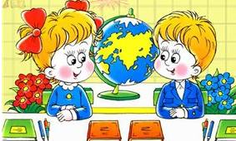
Вы сегодня - молодцы! Отвечали как бойцы! Всем спасибо за урок! А теперь звенит звонок!

